Slide 1
分组报告总结 第二组（加速器） 2018.9.13

Slide 2
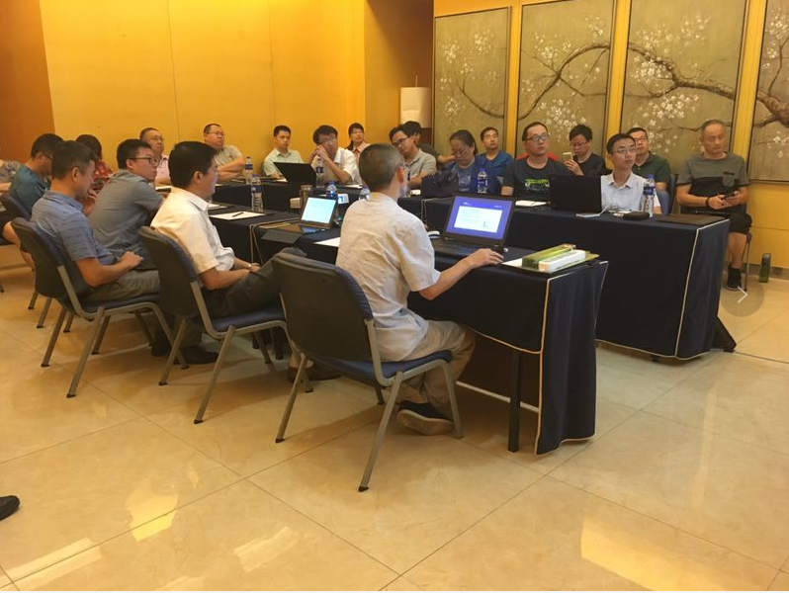
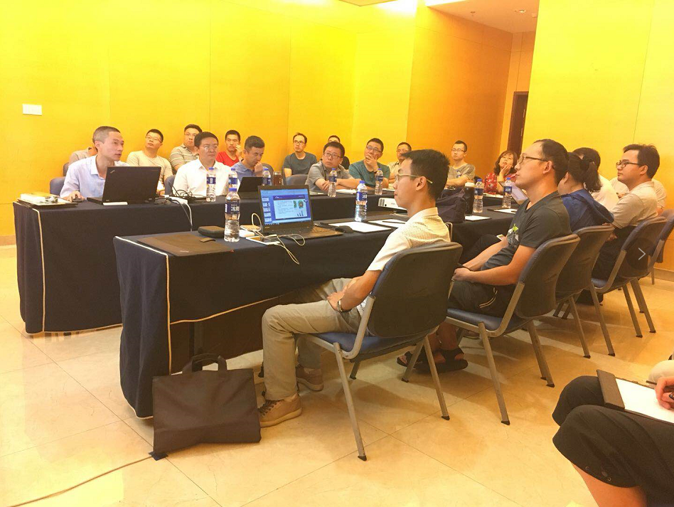
第二组分组报告
加速器 磁铁系统，电源系统，真空系统，DTL系统，机械系统，准直系统，辐射防护系统
-时间：9.12上午8：30-12:00 地点：多功能副厅

Slide 3
加速器第二组报告总结
7位报告人介绍了各自系统的总体情况，一年来的运行情况，积累的经验，存在的问题和解决方案，未来的计划
围绕提高加速器运行稳定性展开了讨论，提出建议和意见
针对进一步提升功率需解决的问题进行了讨论，很多细节性的问题后续要专门组织研讨。

Slide 4
磁铁系统
直流磁铁：现有工程经验，包括磁铁设计与磁铁制造工艺等，已足够满足实际运行需要。
RCS交流磁铁：新技术挑战包括磁场非线性和边缘场干涉， 涡流效应、高压绝缘、振动等。
采用创新性的设计，合理的加工工艺流程，严格的质量把控，全面、高质量的磁测，细致的操作规程，保证了物理调束的顺利进行。

Slide 5
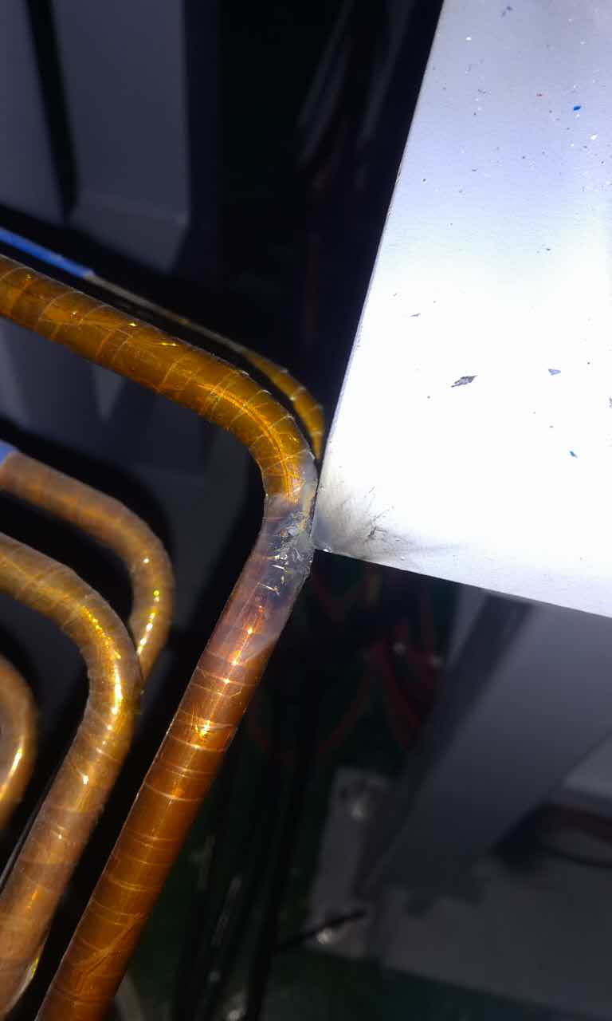
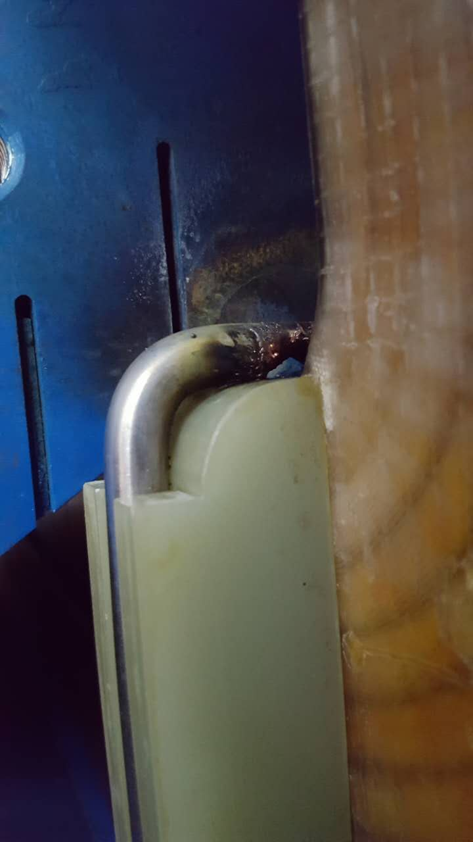
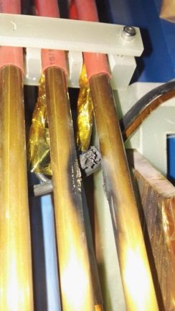
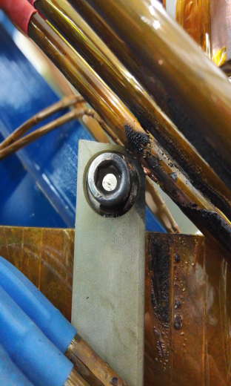
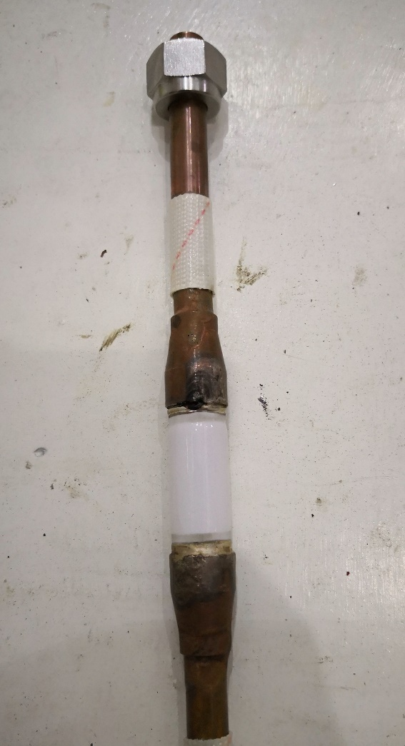
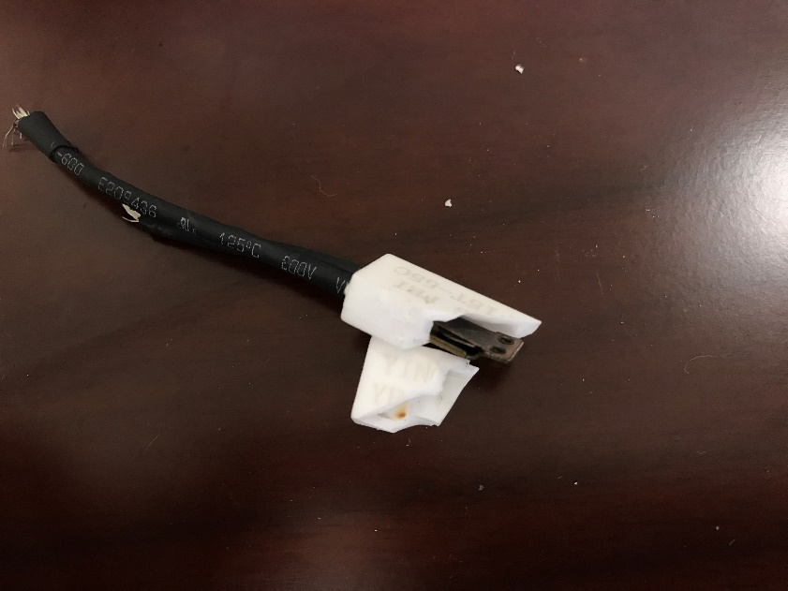
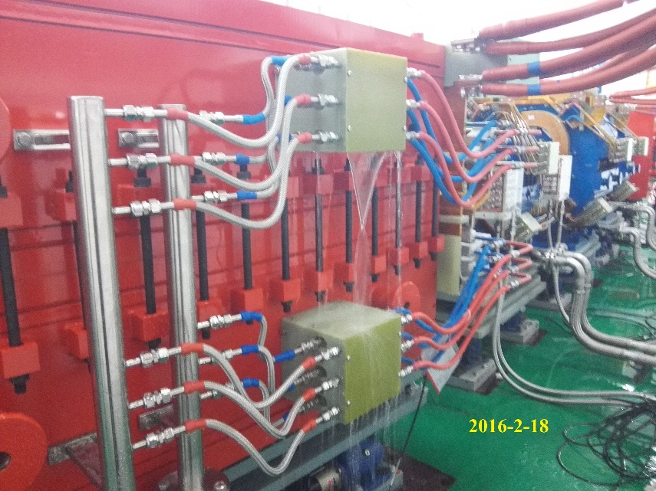
磁铁系统
高压绝缘问题：同类多台磁铁串联供电，部分磁铁仍达到10kV的高压。复杂的磁铁结构使得绝缘强度存在多种隐患，出现过四种不同情况的高压击穿。每次故障修理之后，均对其他磁铁类似的隐患进行了全面排查和处理。
温控失效（故障率10%）
陶瓷管漏水问题

Slide 6
磁铁系统
严格规范的操作流程对磁铁系统运行的稳定可靠性十分重要
磁铁通电前作水、电连接检查；残留铁磁物质（螺钉螺帽等）检查、磁铁周边环境检查。
对于RCS环二、四极交流磁铁，磁铁加电前作设备联锁保护系统的检查，包括温控开关、水流量计、机械振动检测。
磁铁电源检修与改动之后，磁铁通电后进行极性核查。
磁铁正式加电运行之前，所有磁铁需严格按照设定电流先进行标准化。
备品备件的必要性
缩短检修和维护周期
24m段陶瓷管漏水维护问题的进一步考虑

Slide 7
电源系统-总体运行状况
离子源引出电源、离子源晶体阀电源、离子源直流弧电源、离子源交流弧电源、LEBT切束电源（5套） LEBT、MEBT、DTL、LRBT、RTBT、RCS六极磁铁、注入引出直流电源（233套） RCS二极校正磁铁电源（34套） RCS主磁铁电源：13台10kV整流变压器、6台主磁铁电源、20套谐振电抗器、20套谐振电容器（59套） 注入凸轨电源（2套） 引出kicker电源（8套） 高频偏流源（8套） 铁温保护系统（4套）
共计353套在线运行设备，电源系统总体运行状态良好，除了引出脉冲电源的运行效率稍低，为98.7%，其余部分设备运行效率均高于99.9%
针对引出脉冲电源的频繁漏触发故障，课题组已着手启动改造工作

Slide 8
电源系统
2018年夏季检修工作
为了保障电源设备稳定运行，课题组在夏季检修过程中对设备的关键电路及关键器件进行了检测，并建立了运行数据库以及标准化检测流程，保障在设备发生故障时能够做到快速处理，减少故障停机时间。通过检修工作，摸清了不同电源设备的内部通用器件和模块，下一步计划将这些通用器件及模块尽可能统一化，这样可以减少备件的类型，更高效地进行备件采购和管理
为了满足加速器的功率提升需求，电源系统将在数字控制器的软硬件优化改进工作中，进一步提高电源的运行性能。同时对于注入引出脉冲电源，课题组将组织开展深入学习和研究该领域的技术发展现状，为后续的升级改造进行技术积累。

Slide 9
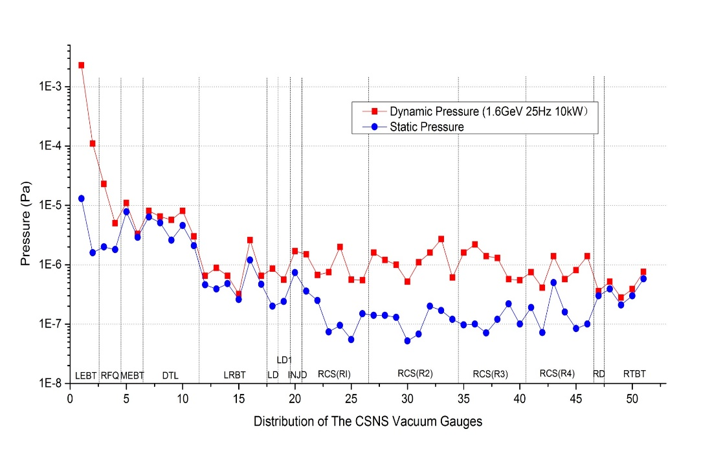
真空系统运行情况
2017年初开始加速器真空系统静态调试。5月真空系统静态结束，开始动态调试，20 kW打靶时，真空系统工作正常，其动态真空优于设计指标（平均半个数量级）

Slide 10
真空系统运行情况
LINAC段真空
-RFQ，MEBT，DTL在检漏过程中均有不同程度的漏，通过更换部件、真空密封胶封堵解决
-提高检漏效率，
-密封胶的有效期
RCS真空
-快卸链条断裂：高辐射区链条全部更换为不锈钢件，对所有在线链条安装不锈钢夹具加固。
RCS真空盒位置偏移
提高真空稳定性：
寻找有效期更长的真空AB胶，快速的检漏和处理DTL漂移管的漏点
加强备品备件的购买，保证真空获得设备的快速更换
快卸链条的动态监控和加固，增加其稳定性
定期测量RCS陶瓷真空盒和磁铁的间距，减少磁铁的振动和疲劳
动态调整真空控制方案，保证个别真空获得设备故障，不影响出束

Slide 11
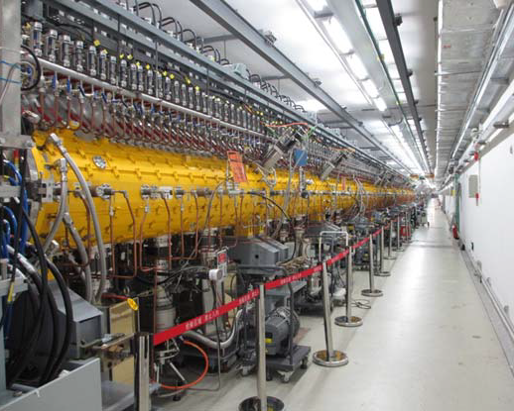
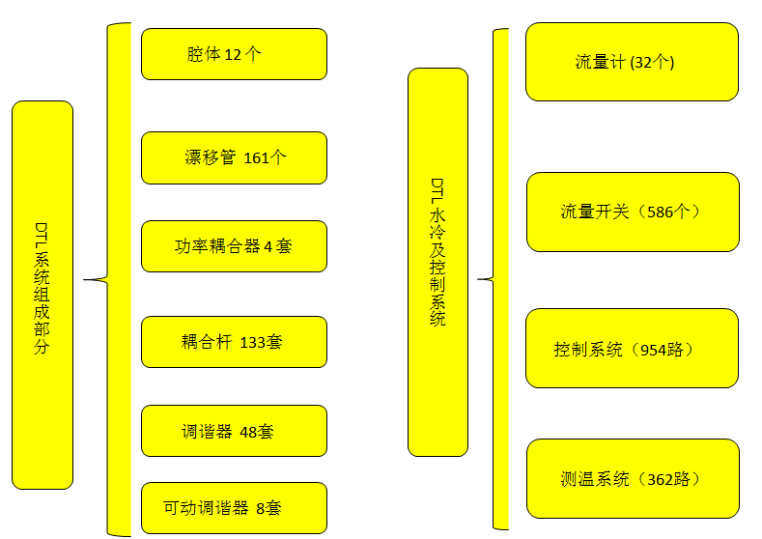
DTL系统运行情况
整体运行状况良好，稳定性逐步提高

Slide 12
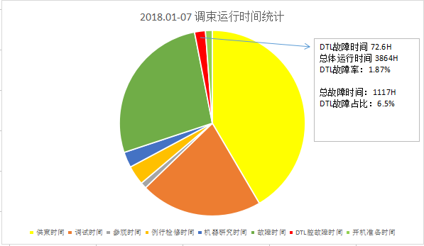
DTL系统运行情况
2018年01-07月稳定运行时间统计
总的运行时间3864小时
出束时间 1606 小时
DTL故障时间 72.6小时
DTL故障率 1.87%
漂移管漏真空问题。提前发现问题，提高检漏效率，对真空密封胶的合理使用
进一步提高DTL冷却系统稳定性，更换部分流量监控元件。
DTL加功率过程自动化程度不高，达到热平衡时间较长，每次加功率耗时约半小时-优化系统，实现加功率程序自动化，将大幅缩短故障时间

Slide 13
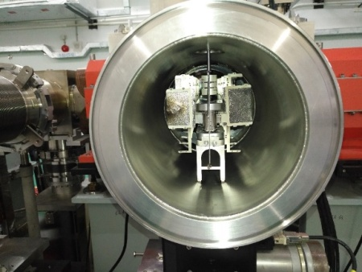
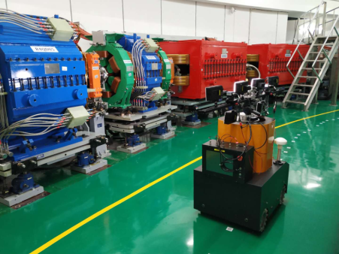
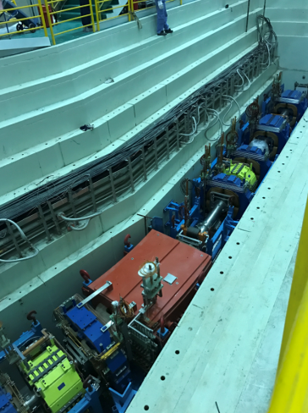
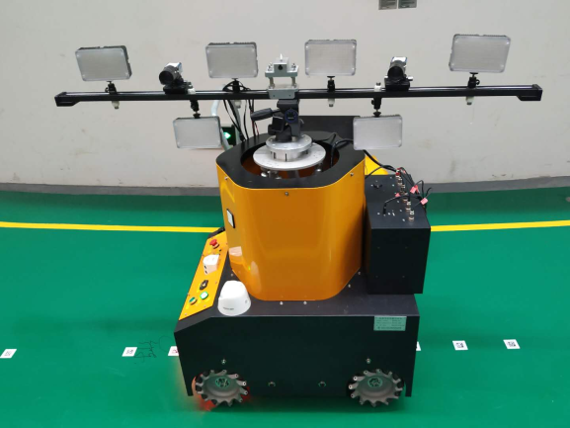
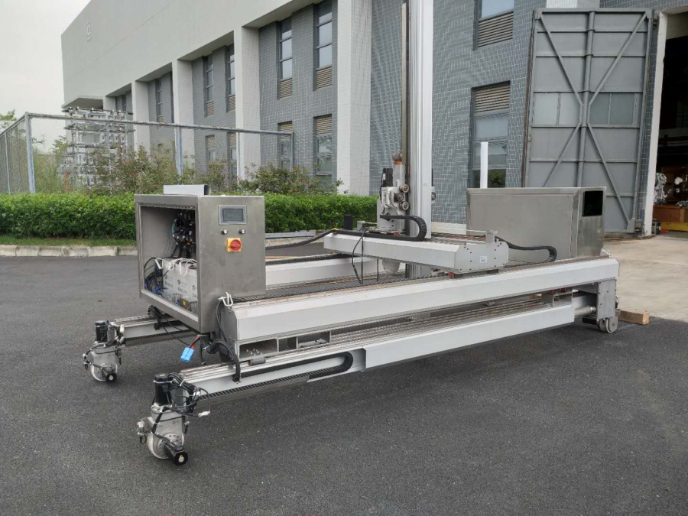
机械系统总体情况
剥离膜的运行情况及暑期检修
废束站质子束窗运行情况
RCS环磁铁及真空盒振动情况
24米段运行情况及漏水报警处理
RCS环异形真空盒运行情况及维修
注入区INMWS02多丝靶安装调整情况
远程机器行走检测车
靶前24米段远程目标放置抓取行走车

Slide 14
机械系统总体情况
对运行中关键设备的运行情况及个别设备在运行时出现的一些问题和改进情况进行了总结，尽管个别设备在运行时出现一些小问题，都得到了及时的修复及改正，保证了束流的正常运行。
靶站质子束窗投入运行以来，水系统、气系统和真空系统运行正常可靠，无任何故障。暑期检修期间，检修了质子束窗的各个系统，重点更换和调试了真空数据采集的控制线，为下一年质子束窗的运行和监控提供可靠的保障。
随着运行功率的提高，所有设备都将面临更严峻的考验，对设备的维护将面临更为严峻的困难与挑战。

Slide 15
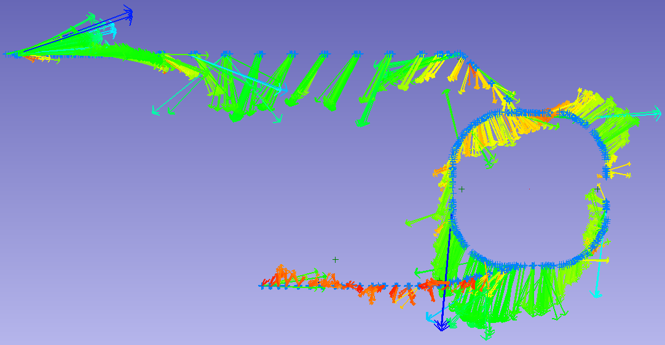
准直系统暑期测量工作
准直测量系统在暑期检修中，完成了直线、低能输运线、环、高能输运线和白光中子的全面测量，同时，完成靶站沉降、谱仪的重新准直。
2018年准直成果与理论值的差值

Slide 16
准直系统暑期测量工作
1、2018年地面网成果与上一次结果对比优于1个毫米。基本上认为散裂地面网无变形；
2、2018年隧道设备成果与理论值对比标准偏差小于1.5毫米；
3、2018年隧道设备成果与2017年结果的对比标准偏差约为1毫米
4、2018年散裂加速器设备成果与理论值的差值，与和2017年加速器设备成果差值具有相同的形变特点。

Slide 17
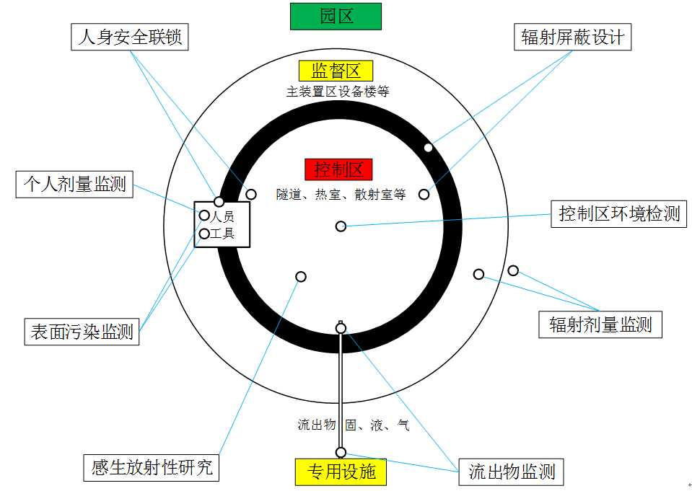
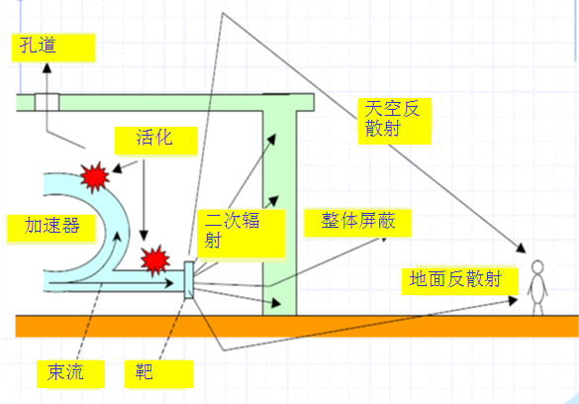
辐射防护系统
针对CSNS装置产生的两种主要辐射来源：瞬发辐射（发出中子γ射线）和感生放射性（发出γ和β射线），建立了较为完善的辐射防护设施。
加速器辐射来源示意图
辐射防护系统主要工作示意图

Slide 18
辐射防护系统
人身安全联锁系统负责保证在加速器开机期间人员无法进入隧道；联锁门打开等紧急情况发生时切断束流。该系统运行稳定，发生了几次因谱仪人员误操作导致的切束事件，系统对此做了改进。
剂量监测系统在控制区周边布置了45个剂量监测点，部分敏感位置的剂量监测器接入了人身安全联锁系统。在散裂园区周边布置有4个环境监测点，监测天空反散射、活化空气地面沉积等产生的辐射。该系统运行基本正常，目前存在的主要问题是运输过程（刻度需要）中造成的设备损伤。
表面污染监测系统在主要出入口布置了7台手脚沾污仪和3台工具污染监测仪，用于发现污染和防止污染转移。根据仪器监测结果及本轮停机后的擦拭法测量结果，加速器目前暂未产生可以造成表面污染的松散源。
CSNS个人剂量监测是使用OSL与CR-39组合的胸章式个人剂量计，同时测光子和中子，并辅以个人剂量报警仪对工作人员进行外照射剂量监测，上一年度伽马个人年度最大有效剂量为0.69mSv，平均为0.15mSv，中子个人季度最大有效剂量为0.72mSv，均远小于CSNS管理目标值（10mSv）。

Slide 19
辐射防护系统
本轮运行结束后，辐射防护系统对加速器设备表面30cm处的感生放射性进行了全面测量，录到的最大剂量率为572uSv/h，绝大部分部件仍处于本底水平，基本符合模拟计算结果。
对于废水、废气和固体废物的自主监测和第三方监测结果显示，目前流出物活化程度较低或者没有活化。
利用隧道环境巡检系统，对进入控制区的流程进一步完善，合理化。
规范和简化操作流程

Slide 20
总结
CSNS加速器各硬件系统总体运行状况良好
做好运行数据的记录和总结，进一步减少故障率，提高装置运行稳定性
做好功率提升的准备工作，保证CSNS装置的正常运转

